Slide 2
Thứ …….. ngày ....... tháng….năm.....

Slide 3
Yêu cầu cần đạt
Yêu cầu cần đạt
- Viết được đoạn văn tả đặc điểm nổi bật về hình dáng của con vật nuôi trong nhà.
- Sưu tầm và nói được 1 – 2 câu về cảnh vật trong tranh, ảnh về thảo nguyên

Slide 4
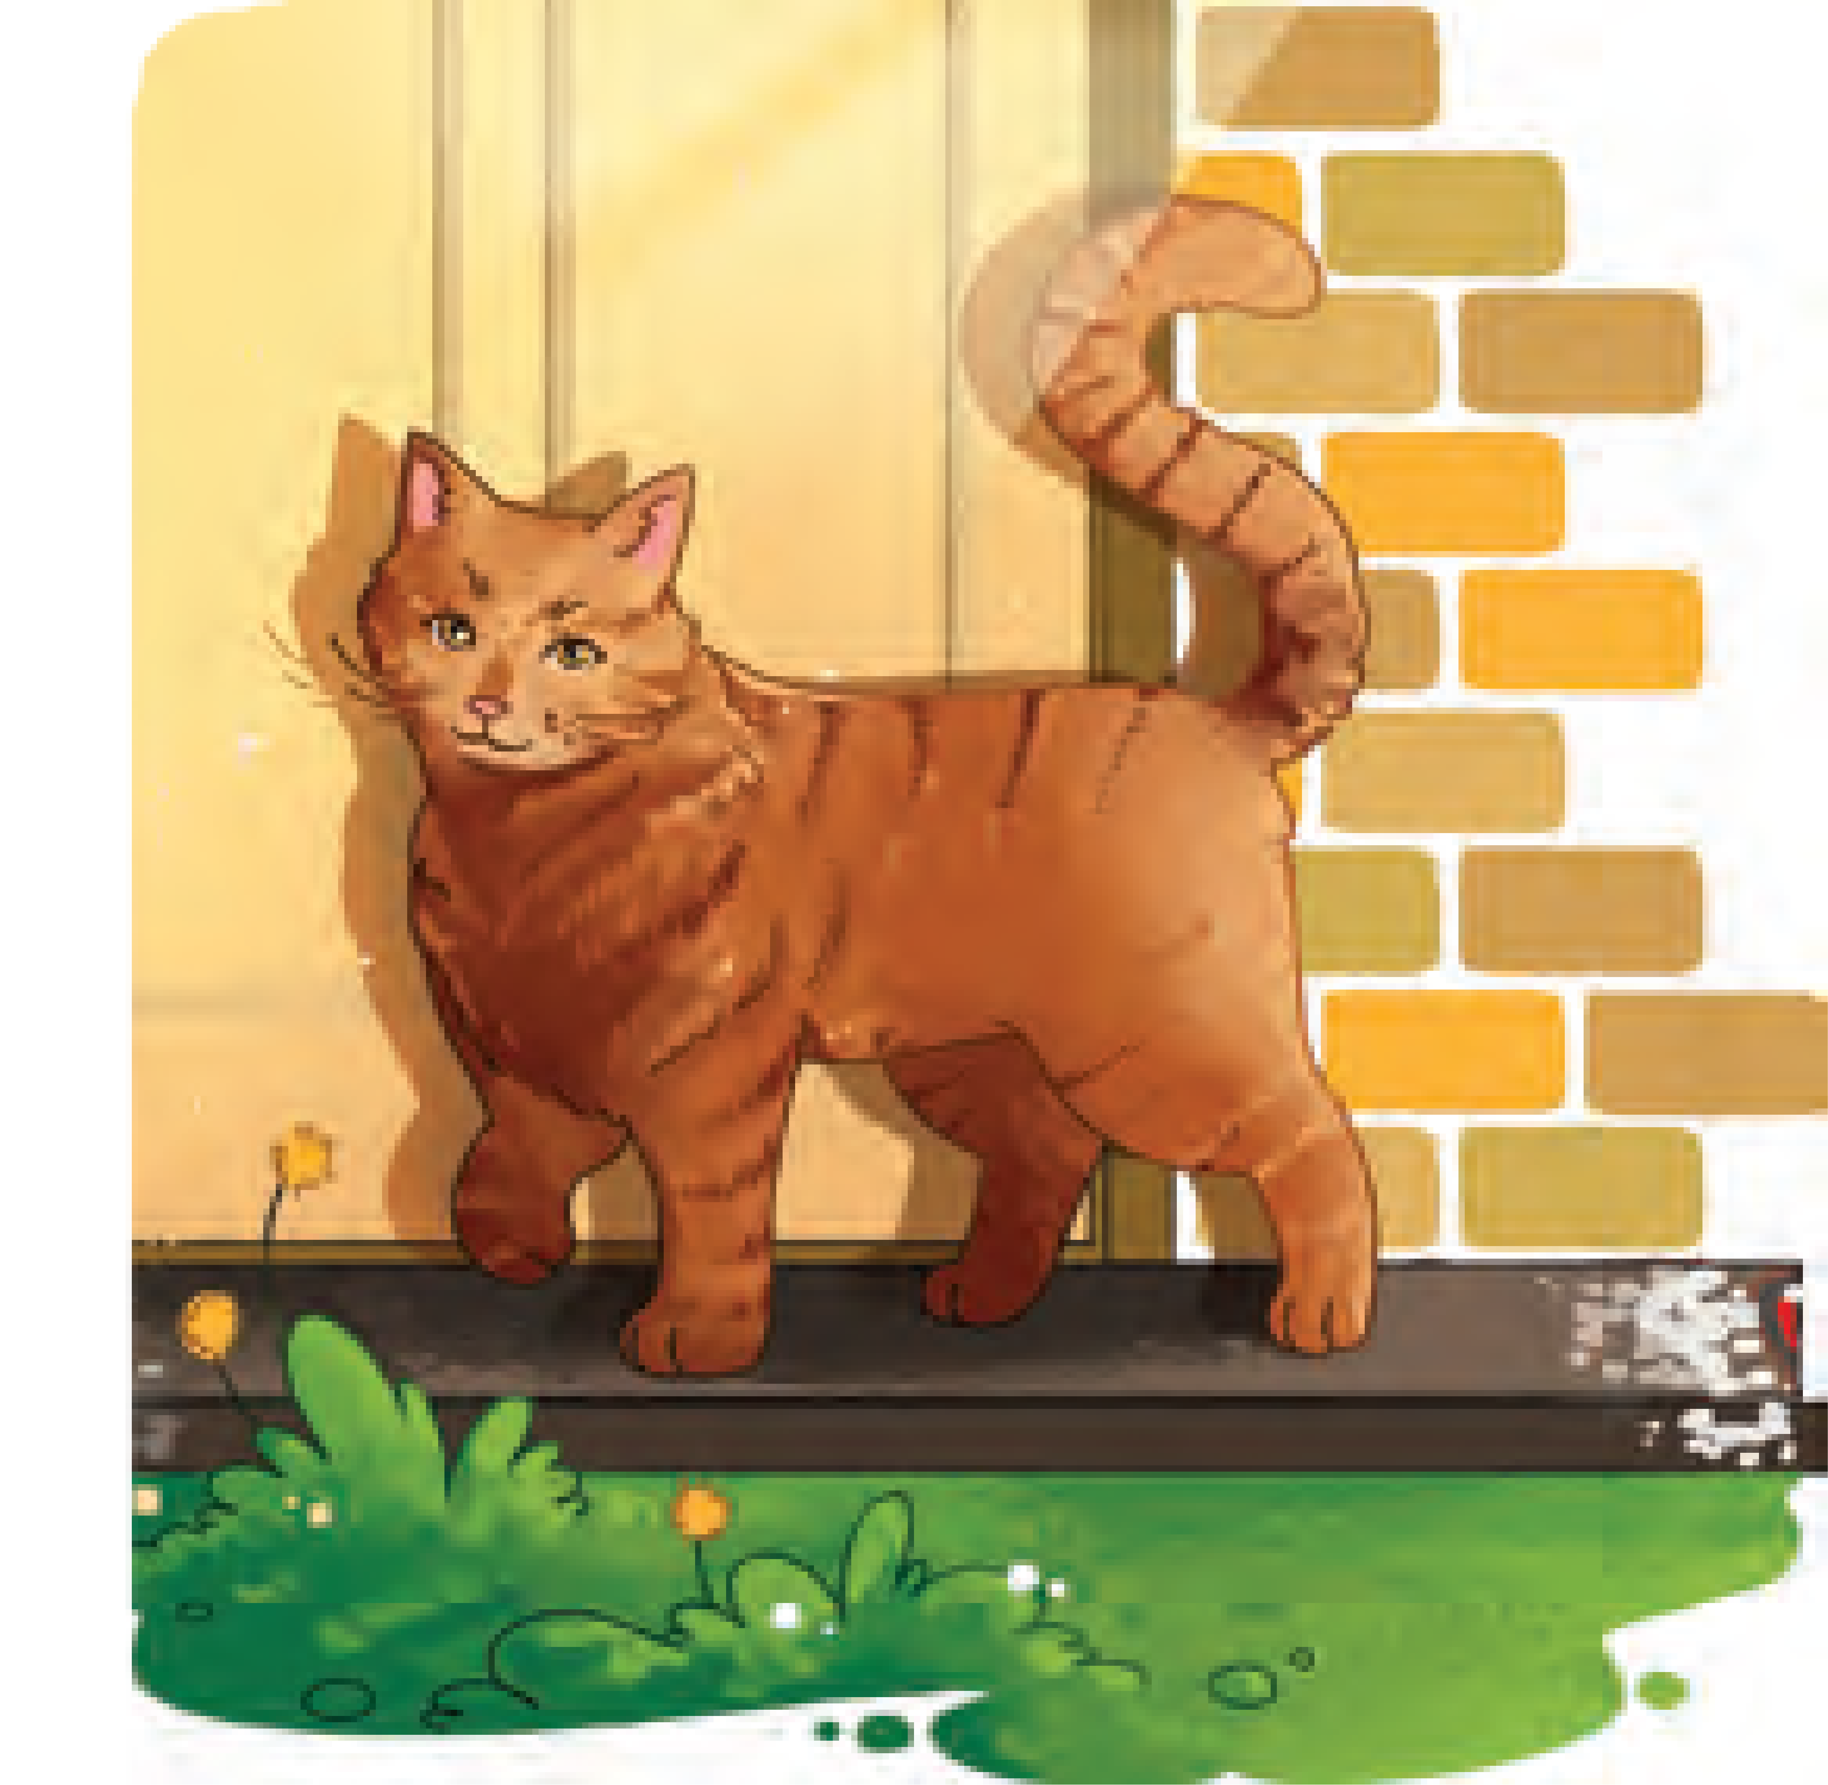
1. Đọc đoạn văn sau và trả lời câu hỏi:
Chà, chú mèo có bộ lông mới đẹp làm sao! Màu lông hung hung có sắc vằn đo đỏ, rất đúng với cái tên mà tôi đã đặt cho nó. Mèo Hung có cái đầu tròn tròn, hai tai dong dỏng dựng đứng rất thính nhạy. Đôi mắt mèo Hung hiền lành nhưng ban đêm đôi mắt ấy sáng lên giúp mèo nhìn rõ mọi vật. Bộ ria mép vểnh lên có vẻ oai lắm. Bốn chân thì thon thon, bước đi một cách nhẹ nhàng như lướt trên mặt đất. Cái đuôi dài trông thướt tha, duyên dáng,... Mèo Hung trông thật đáng yêu.
Theo Hoàng Đức Hải

Slide 5
Câu hỏi
a. Đoạn văn miêu tả con vật gì?
b. Tác giả chọn tả những đặc điểm hình dáng nào của con vật? Mỗi đặc điểm ấy được tả bằng những từ ngữ, hình ảnh nào?
c. Câu đầu và câu cuối đoạn văn nói lên điều gì?

Slide 6
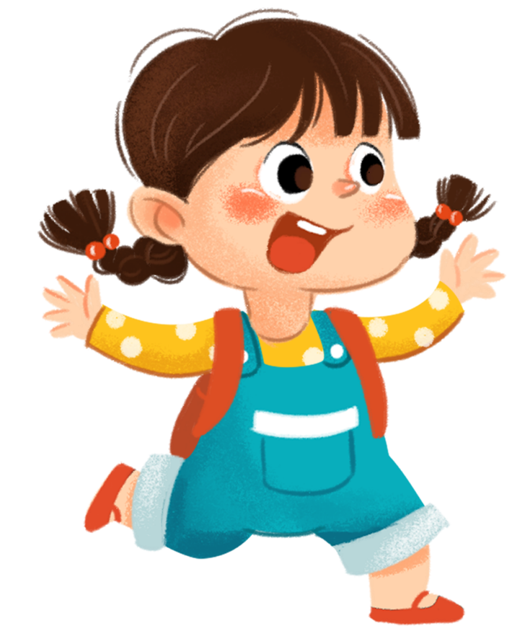
Trả lời
Nhận xét

Slide 7
a. Đoạn văn miêu tả con vật gì?
Chà, chú mèo có bộ lông mới đẹp làm sao! Màu lông hung hung có sắc vằn đo đỏ, rất đúng với cái tên mà tôi đã đặt cho nó. Mèo Hung có cái đầu tròn tròn, hai tai dong dỏng dựng đứng rất thính nhạy. Đôi mắt mèo Hung hiền lành nhưng ban đêm đôi mắt ấy sáng lên giúp mèo nhìn rõ mọi vật. Bộ ria mép vểnh lên có vẻ oai lắm. Bốn chân thì thon thon, bước đi một cách nhẹ nhàng như lướt trên mặt đất. Cái đuôi dài trông thướt tha, duyên dáng,... Mèo Hung trông thật đáng yêu. Theo Hoàng Đức Hải
Con mèo

Slide 8
b. Tác giả chọn tả những đặc điểm hình dáng nào của con vật? Mỗi đặc điểm ấy được tả bằng những từ ngữ, hình ảnh nào?
Chà, chú mèo có bộ lông mới đẹp làm sao! Màu lông hung hung có sắc vằn đo đỏ, rất đúng với cái tên mà tôi đã đặt cho nó. Mèo Hung có cái đầu tròn tròn, hai tai dong dỏng dựng đứng rất thính nhạy. Đôi mắt mèo Hung hiền lành nhưng ban đêm đôi mắt ấy sáng lên giúp mèo nhìn rõ mọi vật. Bộ ria mép vểnh lên có vẻ oai lắm. Bốn chân thì thon thon, bước đi một cách nhẹ nhàng như lướt trên mặt đất. Cái đuôi dài trông thướt tha, duyên dáng,... Mèo Hung trông thật đáng yêu.
Theo Hoàng Đức Hải

Slide 9
c. Câu đầu và câu cuối đoạn văn nói lên điều gì?
Câu đầu Giới thiệu chú mèo và câu cuối bày tỏ cảm xúc với chú mèo.
Chà, chú mèo có bộ lông mới đẹp làm sao! Màu lông hung hung có sắc vằn đo đỏ, rất đúng với cái tên mà tôi đã đặt cho nó. Mèo Hung có cái đầu tròn tròn, hai tai dong dỏng dựng đứng rất thính nhạy. Đôi mắt mèo Hung hiền lành nhưng ban đêm đôi mắt ấy sáng lên giúp mèo nhìn rõ mọi vật. Bộ ria mép vểnh lên có vẻ oai lắm. Bốn chân thì thon thon, bước đi một cách nhẹ nhàng như lướt trên mặt đất. Cái đuôi dài trông thướt tha, duyên dáng,... Mèo Hung trông thật đáng yêu.
Theo Hoàng Đức Hải

Slide 10
Thực hành viết đoạn văn

Slide 11
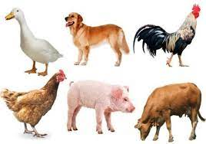
2. Viết đoạn văn tả đặc điểm nổi bật về hình dáng của con vật nuôi trong nhà mà em thích, trong đó có hình ảnh so sánh hoặc nhân hoá.

Slide 12
Gợi ý:
+ Em định tả con vật nào? (VD: chó, mèo, gà,…)
+ Đặc điểm nổi bật về hình dáng của con vật đó là gì? (VD: lông, mắt, cánh,…)
+ Em sẽ dùng hình ảnh so sánh nào để tả?
+ …

Slide 13
Đọc bài
Nhận xét

Slide 14
Nhà em có nuôi một con lợn, cách đây không lâu lợn mẹ đã đẻ ra chín chú lợn con hồng hào, xinh xắn. Những chú lợn nhỏ xinh lon ton chạy theo chân lợn mẹ đòi sữa nhìn vô cùng đáng yêu. Lợn mẹ có thân hình to lớn, những chiếc chân chắc khỏe bước từng bước chậm rãi trong chuồng nhìn rất oai vệ. Khác với những chú lợn con nhỏ nhắn hồng hào, lợn mẹ có bộ lông khoang đen, khoang trắng vô cùng ấn tượng. Chú lợn có đôi tai to luôn cụp xuống dưới, chúng chỉ vểnh lên phe phẩy nhẹ nhàng để đuổi ruồi muỗi, côn trùng. Ấn tượng nhất trên khuôn mặt của chú lợn chính là chiếc mũi to với hai lỗ mũi to tròn luôn hếch lên trên, chiếc miệng rộng có thể ăn rất nhanh. Từ khi có lợn con, lợn mẹ ăn nhiều hơn hẳn mọi khi, có lẽ lợn mẹ ăn nhiều để có sữa nuôi chín chú lợn con. Lợn là loài vật hiền lành có chút lười biếng, ngoài những lúc đói lợn cất tiếng kêu thì phần lớn thời gian chúng đều ngủ và nằm im trong chuồng. Em rất yêu quý những chú lợn được nuôi trong chuồng nhà mình, đặc biệt là những chú lợn con đáng yêu, ngoan ngoãn. Em sẽ giúp đỡ mẹ chăm sóc cho những chú lợn mỗi khi rảnh rỗi.

Slide 15
Chia sẻ với bạn những điều em thích ở đoạn văn của mình:

Slide 16
Vận dụng
Vận dụng

Slide 17
Vận dụng
Vận dụng
1. Sưu tầm 1 – 2 tranh, ảnh về thảo nguyên.
2. Nói 1 – 2 câu về cảnh vật trong tranh, ảnh sưu tầm được.

Slide 18
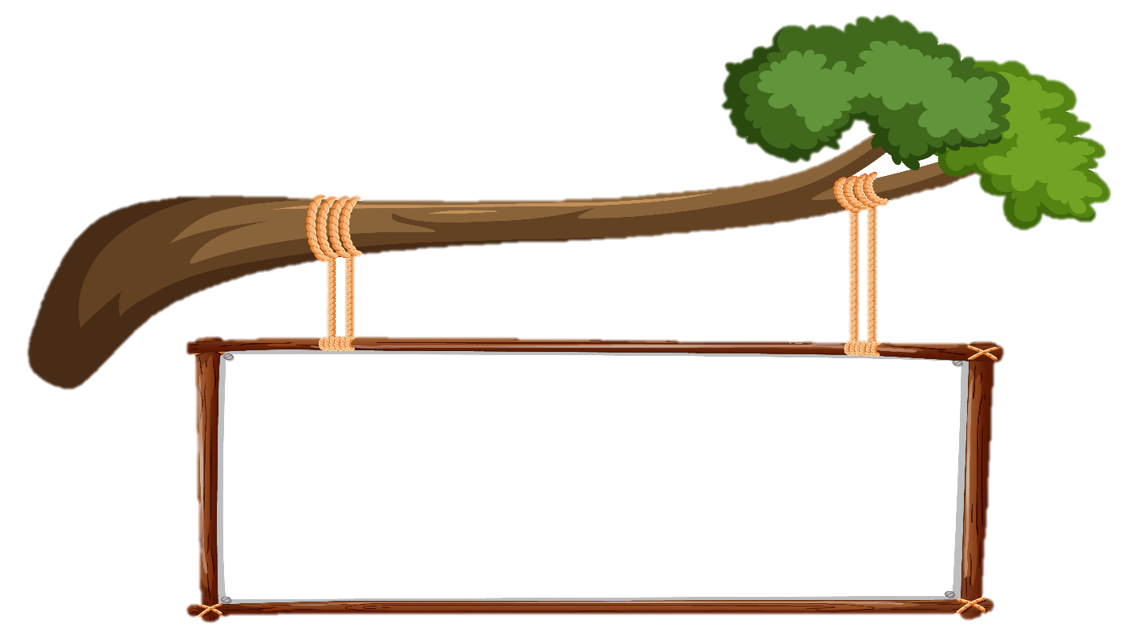
Thảo luận nhóm đôi
2. Nói 1 – 2 câu về cảnh vật trong tranh, ảnh sưu tầm được.

Slide 19
Chia sẻ trước lớp
Chia sẻ trước lớp

Slide 20
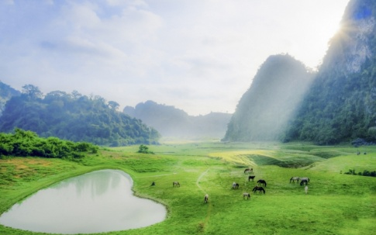
MẪU
Thảo nguyên bao la rộng lớn. Những đàn bò đang gặm cỏ. Hồ nước trong xanh với những gợn sóng li ti. Sương mù mờ ảo phủ khắp thảo nguyên.

Slide 21
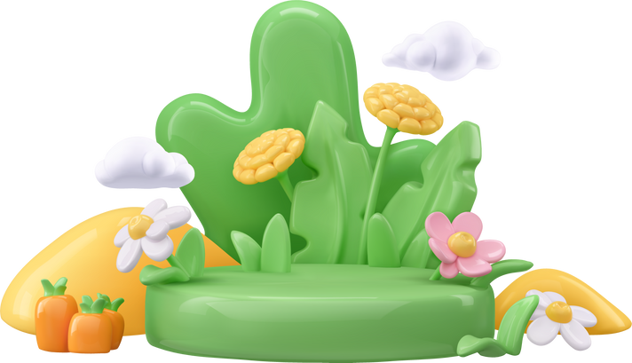
?
GV điền vào đây
Dặn dò
GV điền vào đây
GV điền vào đây
GV điền vào đây

